Slide 1

Challenge Sprint 02
Disciplina: Estatísticas para soluções em ti
Professor: Ismael de Araújo Silva
Nome do integrante | RM
Leandro Teruya de Queiroz | 89134
Kaique Teixeira Oliveira | 87768
Matheus de Oliveira | 88430
Victor dos Santos Lima | 88004
Vitor Torres Dantas | 88415

Slide 2
Desafios Propostos para os alunos
Organizar uma Distribuição de Frequências Sem Classes de Dados Estatísticos e um Gráfico de Setores, associado a uma das variáveis de pesquisa envolvidas no projeto, trabalhando dados em defesa da importância do seu projeto.
a) Apresentar uma distribuição de frequências, com frequências absolutas, relativas, acumuladas e acumuladas relativas.
b) Determinar o valor da média aritmética para a variável de pesquisa escolhida.

Slide 3
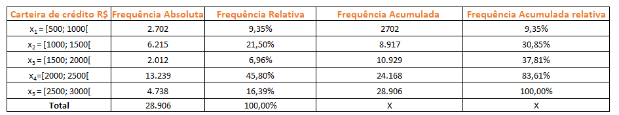
a) Apresentar uma distribuição de frequências, com frequências absolutas, relativas, acumuladas e acumuladas relativas.
Observação: dados retirados do relatório anual do Banco PAN

Slide 4
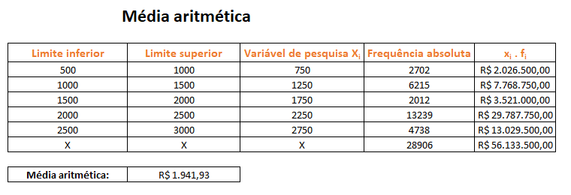
b) Determinar o valor da média aritmética para a variável de pesquisa escolhida.
O valor da média aritmética da carteira de crédito do Banco PAN é igual a R$ 1.941,93

Slide 5
Referências
Relatório anual - Banco PAN (2020)
https://ri.bancopan.com.br/ShowCanal/Download.aspx?Arquivo=N+Z6QbQUKsQl/DYjnXrKNg==

